Slide 1
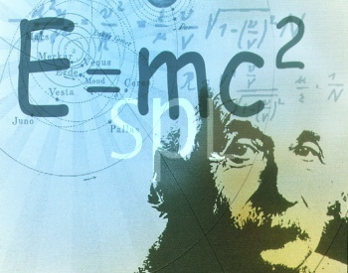
狭义相对论基础
（Special Relativity）

Slide 2
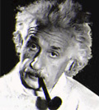
十九世纪末二十世纪初，由于力学、电磁场理论和经典统计物理学的相继建立，不少物理学家认为物理学的大厦已基本建成，物理理论上的一些原则问题已经解决，今后的任务就是在已知的物理规律中做一些零星的修补工作.
但是，在物理学晴朗的天空上出现了两朵乌云，发展为席卷整个物理学的一场革命风暴。
迈克尔逊-莫雷实验
相对论诞生
黑体辐射实验
量子理论诞生
当时26岁的爱因斯坦是瑞士专利局的一名雇员，他建立狭义相对论，虽然瑞士的教授们表示怀疑，在世界上他的知音也寥寥无几，但在国际理论学界已成为知名人士，德国的理论权威，量子力学的创始人普朗克将爱因斯坦誉为二十世纪的哥白尼。

Slide 3
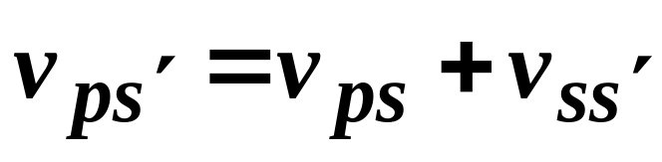
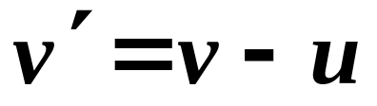
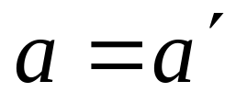
牛顿相对性原理与伽利略变换
一切力学规律在不同的惯性系中
都有相同的形式。
……称为力学相对性原理,
牛顿相对性原理来源于牛顿的时空观：
时间和空间的测量不依顿于惯性参考系而不同。
完全相同的时间、空间间隔，与参考系无关；
x’= x - u t
y’= y
z’= z
t’= t
此式是绝对时空观的反映,称为伽利略坐标变换。
伽利略速度变换:

Slide 4
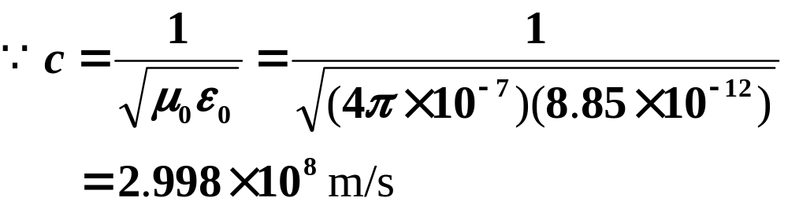
爱因斯坦相对性原理和光速不变原理
人们认为牛顿力学的绝对时空观是“天经地义”的,
但是在19个世纪下半叶,出现了问题。
19世纪下半叶，得到了电磁学方面的基本规律
即麦克斯韦电磁场方程组。
人们发现，麦克斯韦电磁场方程组并不具有
伽利略变换下形式不变的特点。
例如，麦克斯韦电磁场方程组中有真空中
的电磁波速（光速）c：

Slide 5
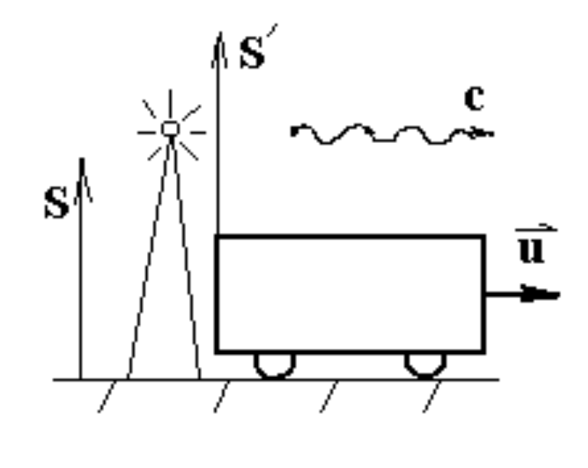


真空中的光速始终是一个常数，与参考系无关。
在实验上也得出了相同的结果。
设光源固定在地上，
在地上测得光速为c,
在匀速直线运动的小
车上测得光速也是c！
这和我们的“速度与参考系有关”及
“伽利略速度变换”的概念完全不同：
所以麦克斯韦电磁场方程组并不具有伽利略变换
下形式不变的特点，对不同惯性系不是形式不变。

Slide 6

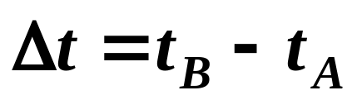

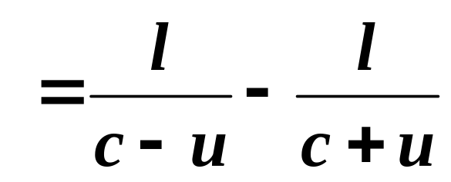
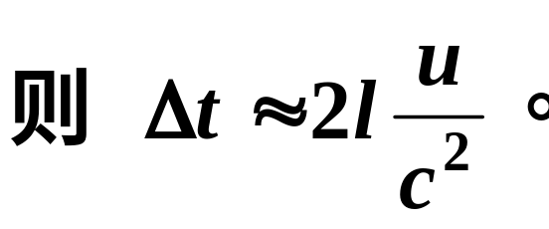
但是实验证明麦克斯韦电磁场方程组是正确的。
人们想了种种办法来解释出现的矛盾,
但是总也不能成功。
有人想找到麦克斯韦电磁场方程组对
“绝对静止”参考系的形式。
企图找到“绝对静止”参考系的实验：
设地球在“绝对静止”参考系中的速度为 ，
u
u
c + u
L
c - u
A
l
l
B
设 u << c ，

Slide 7
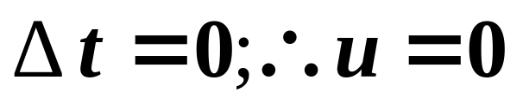

1887年，体现上面思想的迈克耳孙─莫雷精确
实验却得到了“零”结果！
地球就是“绝对静止”的参考系？
显然不是。
有人认为“以太”（ether）是“绝对静止”的参
考系，但是以太的性质太不可思议了。
“以太” 不可能存在。 种种解释遭到失败。

Slide 8
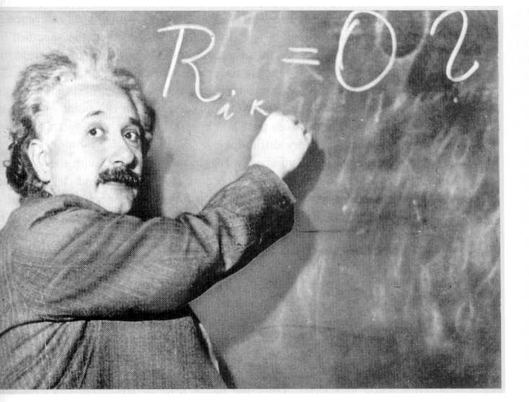
爱因斯坦的观点：
♦ 物质世界的规律应该是统一的、和谐的。
麦克斯韦 方程组也应对所有惯性系成立、
形式不变。
♦ “真空中的光速始终是一个常数，与参考系无关”
是个实验事实，
应该接受。
♦ 应该对伽利略变换
关系进行修正！

Slide 9
1905年,爱因斯坦（26岁）在一篇
《论动体的电动力学》论文中,大胆地提出了两个观点:
（1） 爱因斯坦相对性原理：物理规律
（力、电磁…）对所有惯性系都是一样的。
♦力学相对性原理
整个物理学的相对性原理.
♦不存在任何特殊的惯性系。
（2） 光速不变原理：任何惯性系中，光在
真空中的速率都为c.
这就意味着伽里略变换应该修改，
意味着牛顿相对性原理应该修改，
意味着牛顿的时空观应该修改 ！！！

Slide 10
相对论有狭义相对论、广义相对论之分：
狭义相对论:关于惯性系时空观的理论；
广义相对论:关于一般参照系及引力的理论；
狭义相对论的两条基本原理:
1）相对性原理
2）光速不变原理
对应狭义相对论的数学变换是洛仑兹变换

Slide 11









狭义相对论时空观
一、同时的相对性
由于光速不变，在某一个惯性系中同时发生的两个事件，在另一相对它运动的其它惯性系中并不一定是同时发生的，这个结论称为“同时的相对性”。
爱因斯坦列车
在列车中部一光源发出光信号，在列车中 AB 两个接收器同时收到光信号，
在地面来看，由于光速不变，A 先收到，B 后收到 。

Slide 12
光源和 AB 两个接收器 固定于地面时：在地面来看， AB 两个接收器同时收到光信号。
在列车上观察，由于光速不变，B先收到，A 后收到 。
结论：沿两个惯性系相对运动方向发生的两个事件，在一个惯性系中表现为同时的，在另一个惯性系中观察，则总是在前一惯性系运动的后方的那一事件先发生。
讨论：
1、对不同参考系，沿相对速度方向配置的同样的两个事件之间的时间间隔是不同的。时间的量度是相对的。
2、同时性的相对性是光速不变原理的直接结果
3、当 u<<c 时 两个惯性系结果相同。

Slide 13
推论：
A
u
A
1、其位置连线与运动方向垂直的两同时事件，在另一惯性系中也同时发生。
S'系
S系
B
B
u
2、长度的测量也有相对性
运动长度的测量：要在某一参照系中测棒的长度棒，就要测量它的两端点在同一时刻的位置之间的距离，同时记录两端的刻度。
长度的测量是和同时性概念密切相关的。
根据爱因斯坦的观点，既然同时是相对的，那么长度的测量也必定是相对的。

Slide 14





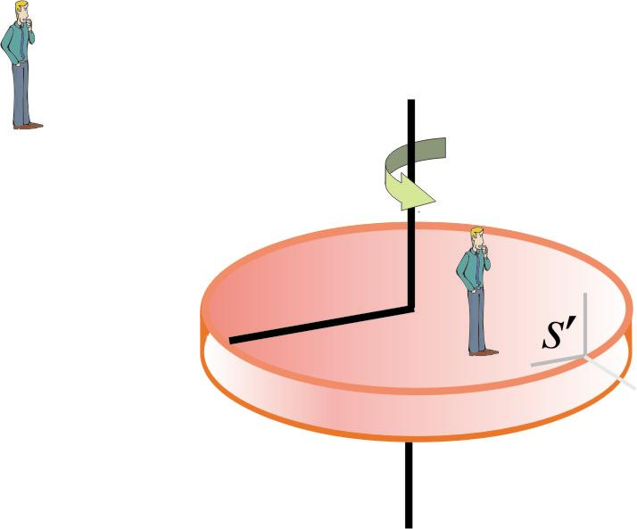






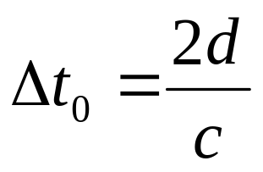

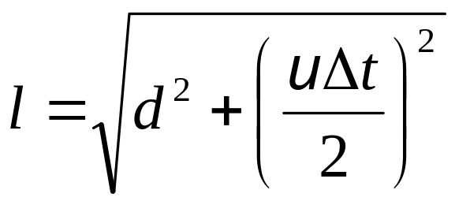
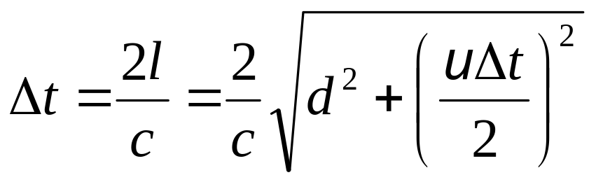

二、时间膨胀

Slide 15
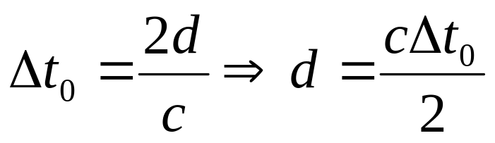
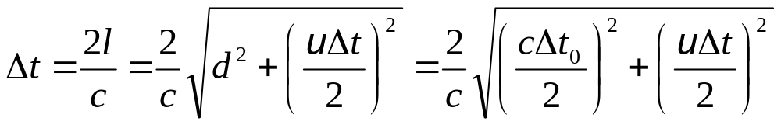
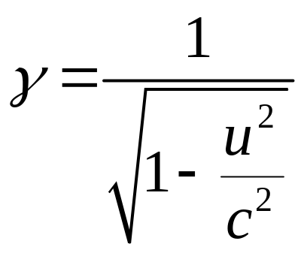
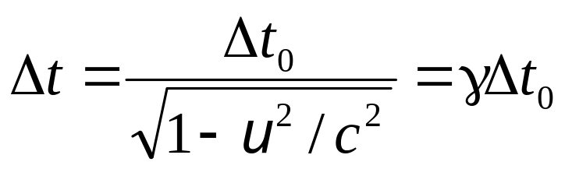
从第二式中消去d，有
解得：
原时：在S’系中同一地点先后发生的两个事件的时间间隔。
测时：在S系中记录下该两事件的时间间隔。

Slide 16

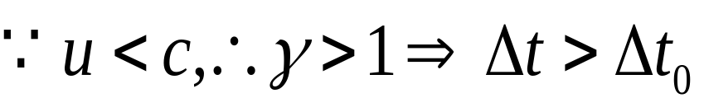
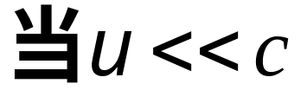
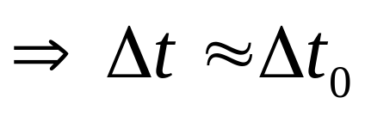
结论： 测时大于原时，时间测量上的这种效应通常叫做时间膨胀效应。

Slide 17
这种效应又叫运动的时钟变慢，因为在 S 系中观察 ，观察者把相对于他运动的钟和自己的一系列静止的钟对比, 发现S’ 系那只运动的钟慢了。
说明：
1）静止的时钟走的最快。原时（固有时间）最短。
2）时间延缓（动钟变慢效应）不是由于时钟本身的结构问题，也不是测量手段的问题，而是时间本身的一种客观特性，是时空的基本属性之一，是时间测量上的相对论效应。
3）时钟变慢是相对的，S系看S’系中的时钟变慢，反之 S’系看S系中的时钟也变慢。
双生子佯谬
慢
慢
.
.
.

Slide 18
在高能物理的领域里,
相对论得到了大量实验的证实。
我们设想: 某人在 u = 0.998c的高速宇宙飞船中渡过
了一天（他是在惯性系中,并没有感到什么不舒服）,
那么用地面惯性系中的一系列钟来测量,
同样道理,一定会发现他经历了16天！
孪生子效应
哥哥坐高速飞船，回来时会比弟弟年轻。
能否用实验验证？

Slide 19
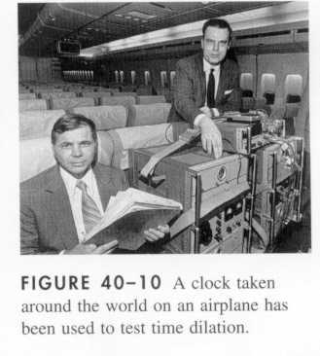
1971年，美空军用两组Cs（铯）原子钟作实验。
实验值：
绕地球一周的
运动钟变慢：
203± 10ns
理论值：
运动钟变慢：
184 ± 23 ns
实验值和理论值
在误差范围内是
一致的。
实验验证了孪生子效应确实是存在的。

Slide 20
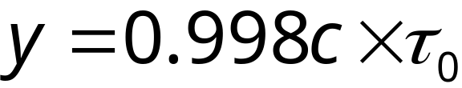
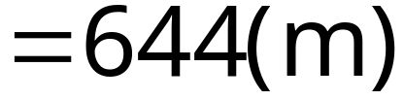
例1：μ介子的寿命。
μ 介子在实验室中的寿命为2.15×10 ^{–6}s，进入大气后 μ 介子衰变，速度为0.998c，从高空到地面约 10Km，问：μ 介子能否到达地面。
解1：以地面为参照系 μ 介子寿命延长。
用经典时空观 μ 介子所走路程
还没到达地面，就已经衰变了。
但实际探测仪器不仅在地面，甚至在地下 3km 深的矿井中也测到了 μ 介子。

Slide 21
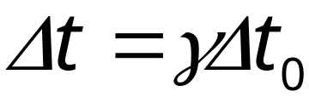
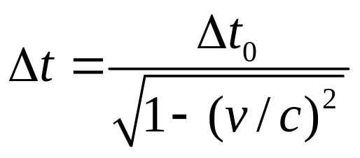
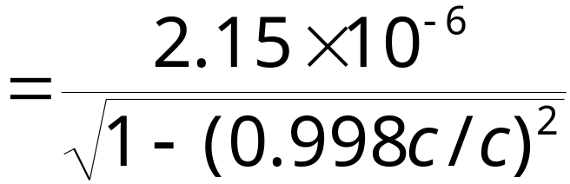

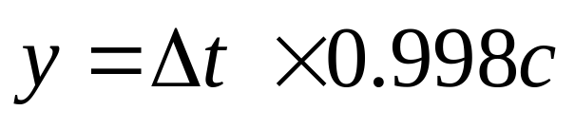

用相对论时空观 μ 介子所走路程
由
地面 S 系观测 μ 介子寿命
地面 S 系观测 μ 介子运动距离：
完全能够到达地面。

Slide 22

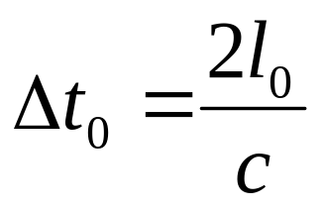







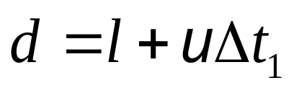

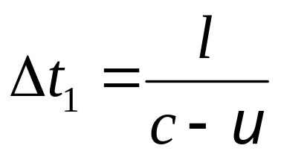

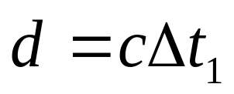

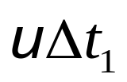




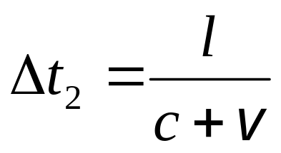
三、长度的收缩
往返时间：
入射路程：
同理可得光脉冲从反射镜返回到光源的时间：

Slide 23
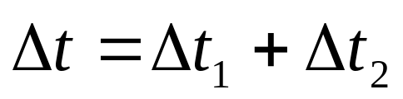
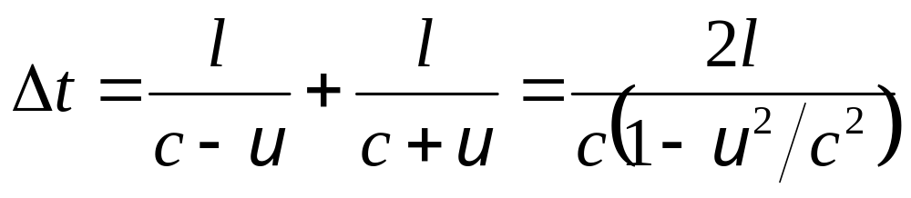
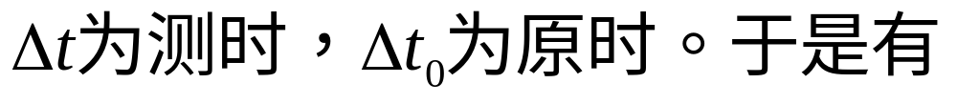
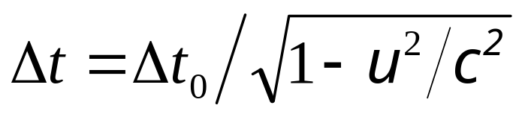
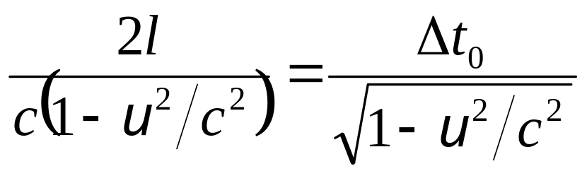
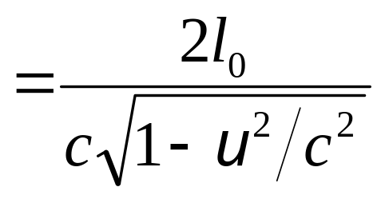
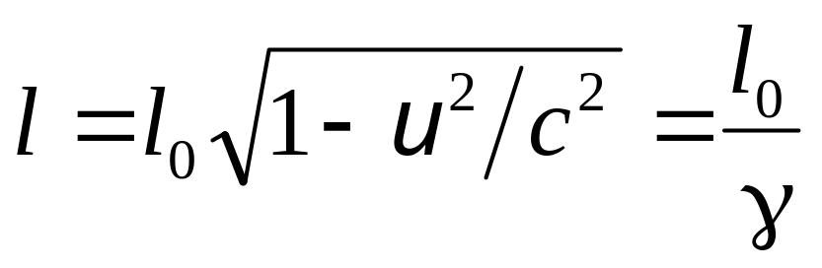
全程所用时间：
全程所用时间：
全程所用时间：
全程所用时间：
全程所用时间：
即
即
即
即
即
根据时间的延缓，有
根据时间的延缓，有
根据时间的延缓，有
根据时间的延缓，有
所以
所以
所以
解得：
解得：

Slide 24
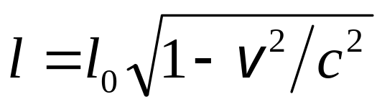
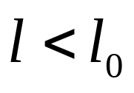

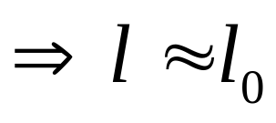
原长：在相对于观察者静止的参考系中测得的物体长度。
长度收缩 ：运动物体的长度小于原长， 。
当
明确几点：
①.观察运动的物体其长度要收缩，收缩只出现在运动方向。

Slide 25

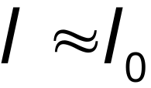
②.同一物体速度不同，测量的长度不同。物体静止时长度测量值最大（固有长度最长）。
③.低速空间相对论效应可忽略。
地球上宏观物体最大速度10³m/s，比光速小5个数量级，在这样的速度下长度收缩约10⁻¹⁰，故可忽略不计。
④.长度收缩是相对的，S系看S’系中的物体收缩，反之，S’系看S系中的物体也收缩。
运动物体长度收缩是同时性的相对性的直接结果

Slide 26
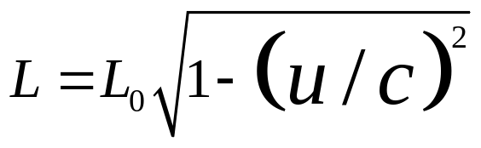



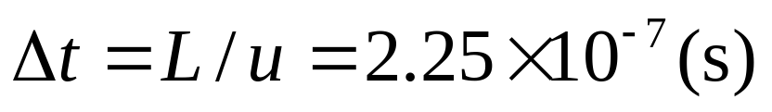
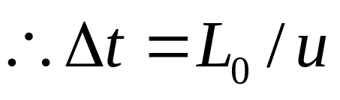

例2.一固有长度为 L₀=90 m的飞船，沿船长方向相对地球以 u =0.80 c 的速度在一观测站的上空飞过，该站测的飞船长度及船身通过观测站的时间间隔各是多少？船中宇航员测前述时间间隔又是多少？

Slide 27









例3： 边长为a的正方形薄板静止于惯性系S的xoy平面内，且两边分别与x、y轴平行，今有惯性系S’以0.8c的速度相对于S系沿x轴作匀速直线运动，则从S’系测得的薄板面积为多少？
解：
在S系，正方形的面积为：
这里测出的长度a是原长，
对于S’系，正方形的x边以（-0.8c）的速度沿x轴负向运动，因此，它观察到的长度应变短，

Slide 28


















洛伦兹变换
一、洛伦兹变换
原点 与 重合时，作为计时起点，
在S系中观测，t 时刻 离开 的距离为 。

Slide 29














为原长
解得：
在 系中观测，同理可得：
消去
，可得
逆变换：

Slide 30



洛仑兹坐标变换：
令
得到：
----相对论因子
正变换
逆变换
以上称为洛仑兹坐标变换，简称“LT”

Slide 31
说明：
1. 当 u<< c时，γ 1 ,洛仑兹变换过渡到伽利略变换。
    2. 当 u≥ c 时，洛仑兹变换无意义，
即两个物体之间的相对速度不能超过c。
    c 为一切物体（参考系）的极限速率。
3. 时间和空间都与运动有关。
时间和空间紧密相连，两者构成统一的四维时空。
4.洛仑兹变换符合因果时序.
    无因果关系的两事件……时序可能颠倒
    有因果关系的两事件……时序不可能颠倒

Slide 32


例4、 设S’系以速率u=0.6c相对于S系沿xx’轴运动,且在t=t’=0时，x=x’=0。(1)若在S系中有一事件发生于t₁=2.0×10^{–7}s,x₁=50m处,该事件在S’系中发生于何时刻？(2)如有另一事件发生于S系中,t₂=3.0×10^{–7}s ，x₂=10m处，在S’系中测得这两个事件的时间间隔为多少
解：（1）u=0.6c ,∴ γ=5/4
由洛仑兹坐标变换可得，第一个事件发生的时刻为：
（2）第二事件发生的时刻为：
∴ 在S’系中测得这两个事件的时间间隔为：

Slide 33








二、洛仑兹速度变换
定义

Slide 34






洛仑兹速度变换式
逆变换
正变换

Slide 35





例5、设想一飞船以0.80c的速度在地球上空飞行， 如果这时从飞船上沿速度方向抛出一物体，物体 相对飞船速度为0.90c 。问：从地面上看，物体速度多大？
解：
选飞船参照系为S’系。
S
S’
u
地面参照系为S系。
X(X’)
由洛仑兹速度变换关系可得：

Slide 36












下面我们来考察空间中的两个不同事件。
三、两个事件的时空关系
对于不同的两个事件：
事件1
事件2
两事件时间间隔
两事件空间间隔
根据洛仑兹变换，有：

Slide 37











同理：
由
得：
同理：

Slide 38




例6、观测者甲和乙分别静止与两个惯性参照系 K 和 K’ 中，甲测得在同一地点发生的两个事件间隔为 4s，而乙测得这两个事件的时间间隔为 5s，求：K’ 相对于 K 的运动速度.
解: 因两个事件在 K 系中同一地点发生,
根据时间延缓公式,有:
甲相对事件是静止的测量的是固有时间Δt₀=4s，乙相对事件是运动的，测量的是相对论时间Δt =5s 。

Slide 39
小结
在狭义相对论中讨论运动学问题的思路如下：
1、确定两个作相对运动的惯性参照系；
2、确定所讨论的两个事件；
3、表示两个事件分别在两个参照系中的时空坐标或其时空间隔；
有些情况很难判断哪一个是固有长度，哪一个是固有时间，这时可根据洛仑兹变换公式来计算！
4、用洛仑兹变换讨论。
注意
1.固有时间（原时）一定是在某坐标系中同一地点发生的两个事件的时间间隔（用一只钟测的）；
2.固有长度（原长）一定是物体相对某参照系静止时物体两端的空间间隔。
3.运动物体的长度和空间间隔的区别。

Slide 40



相对论质量和动量
在相对论中：
动量还是
动力学基本方程还是
牛顿力学：质量与速度无关。
相对论力学：质量与速度有关 (否则动量守恒定律不能在洛仑兹变换下保持形式不变)。
相对论质量：
当物体运动时，质量会随速度的增大而增加。物体在静止时的质量称为静质量。则运动时的质量为

Slide 41

-----相对论 质量公式
静止质量最小！
当 v = 0.98 c , m ≈ 5 m₀ ！
质量也与运动有关！
速度越大，质量越大，加速越不容易，
无法把一个物体加速到 ≥ 光速c。
说明 :
1. 当
（对应原理）
2. 相对论中动量与力的表达式

Slide 42



相对论中,合力的大小与加速度的大小
不是简单的正比关系。合力的方向一般
也与加速度的方向不一样！
当 v << c 时,相对论动量和相对论力的
表达式,都将过渡到牛顿力学的表达式。

Slide 43






相对论动能
相对论中仍然保留动能定理。
(m⎯惯性质量)
代入

Slide 44





E_{k}形式与牛顿力学中
截然不同！
注意：
是相对论动量，
不是相对论动能！
说明：
1. 当 v << c 时：
（泰勒公式）
（对应原理）
2. 高能粒子的速率极限是 c

Slide 45


一、质能关系式
相对论能量
1）把E₀=m₀c²称为静质量能或静能，是质点在静止时具有的能量。
2）把mc²称为质点的总能量，是静能与动能的总和，即E=mc²=m₀c²+E_{k} 。
3） ——质能关系。(即一定量的质量相
当于一定量的能量）
4）当系统和外界无能量交换时，系统的能量守恒质量也守恒。
经典力学的能量守恒和质量守恒定律在此成一个质能守恒定律。

Slide 46



核反应中：
反应前：
静质量 m₀₁ 总动能E_{K1}
反应后：
静质量 m₀₂ 总动能E_{K2}
能量守恒：
因此：
总动能增量
总静止质量的减小
质量亏损
核反应中释放的能量相应于一定的静质量的亏损。

Slide 47




二、 能量和动量的关系：
因为
平方可以得到 m²c² = m_{o}²c² + m²v²
m²c⁴ = m₀²c⁴ + m²v²c²
E² = E_{o}² + p²c²
呈勾股关系（记）
动量和能量的关系 是密不可分的。

Slide 48




若粒子动能为 E_{k} ，
则
代入
得：
当 v << c 时， E_{k} << m₀c² ，

Slide 49




例题: 在S参照系中有两个粒子,A静止质量为2m₀、 B静止质量为m₀。A、B均以速度v＝0.6c 相向运动， 相撞后合在一起成为一个复合粒子。求复合粒子的质量和速率。
解：据能量守恒
即：
动量守恒：

Slide 50




例 一个电子被电压为10⁶ V的电场加速后，其质量为多少？速率为多大？
解：

